Slide 1
第14讲 碳、硅及无机非金属材料

Slide 2
1.了解C、Si元素单质及其重要化合物的主要性质及应用。
2.了解C、Si元素单质及其重要化合物对环境质量的影响。
3.以新材料、新技术为背景考查C、Si元素及其重要化合物的性质及应用。
考点一
考点二
探究高考 明确考向
练出高分

Slide 3
考点一 碳、硅单质及氧化物

Slide 4
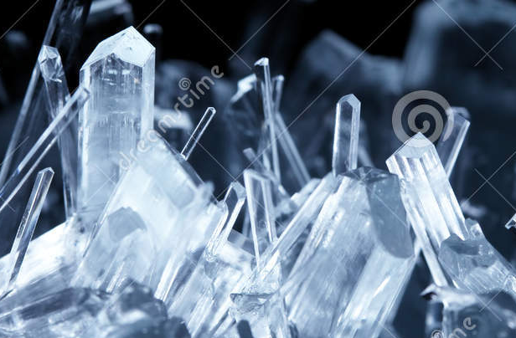
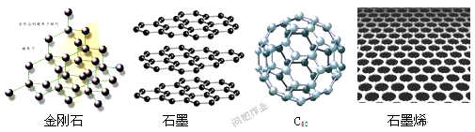
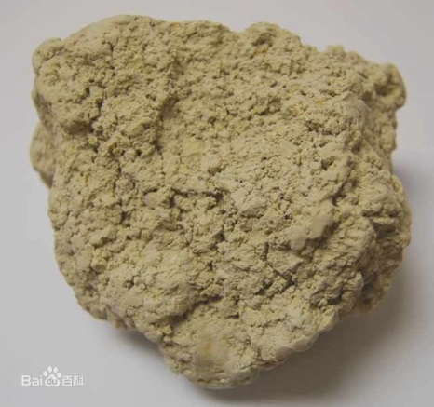
1.C、Si单质的存在形态、物理性质及用途
(1)自然界中的碳元素既有游离态，又有化合态，而硅元素因有亲氧性，所以仅有 态。碳单质主要有金刚石、石墨、C₆₀等同素异形体，硅单质主要有 和 两大类。
化合
晶体硅
无定形硅

Slide 5
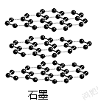
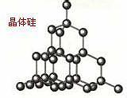
(2)单质的结构、物理性质与用途比较
 | 碳 | 硅
结构 | 金刚石： 结构 石墨：层状结构 | 晶体硅：与金刚石类似的 结构
物理 性质 | 金刚石熔点高、硬度大 石墨熔点高、质 ，有滑腻感 | 晶体硅为灰黑色固体，有金属光泽、硬度大、熔点
用途 | 金刚石用作切割刀具， 用作电极、铅笔芯 | 晶体硅用作 材料、硅芯片和硅太阳能电池
空间网状
空间网状
软
高
石墨
半导体

Slide 6
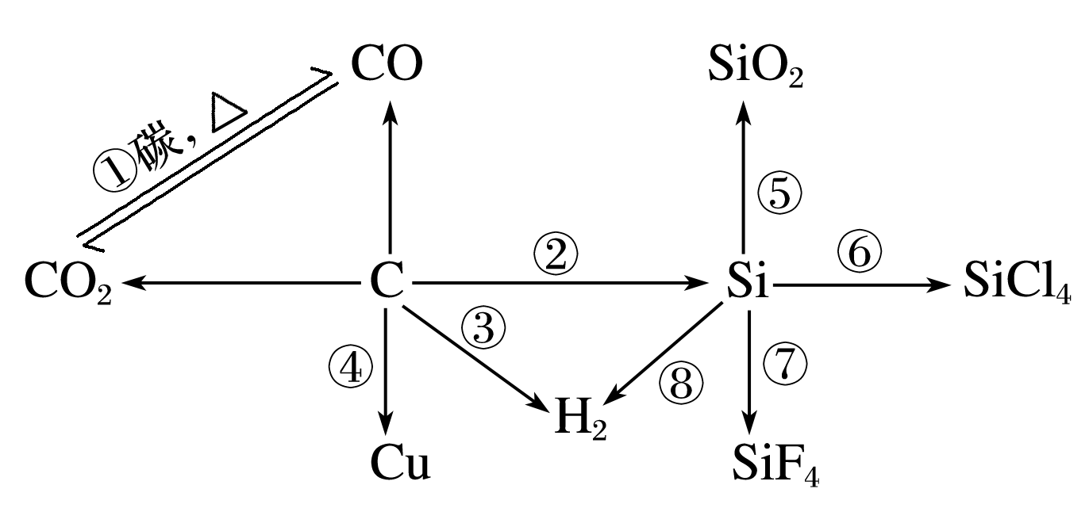
2.碳、硅单质的化学性质——还原性
碳、硅的最外层都是 个电子，位于元素周期表的第 族，不容易失也不容易得电子，通常化学性质稳定，但在一定条件下也能与许多物质发生化学反应，一般表现为还原性(如图)。
4
ⅣA

Slide 7
(1)碳的还原性
碳有重要的用途，除了在氧气中燃烧利用其热能外，还能用于金属冶炼(如铜)、制取粗硅、生产水煤气等，完成上图转化关系中①～④的化学方程式。
冶炼粗硅
△
C+2H₂SO₄(浓)===CO₂↑+2SO₂↑+2H₂O
△
C+4HNO₃(浓)===CO₂↑+4NO₂ ↑ +2H₂O
碳的还原性还表现为可将强氧化性浓硫酸、浓硝酸分别还原为 和
，本身被氧化为 。
SO₂
NO₂
CO₂

Slide 8
(2)硅的化学性质不活泼，在常温下只能与氟气(F₂)、 、
反应，不能与氢气、氧气、氯气、 、 反应，加热时能与氧气、氯气反应。
完成上图转化关系中⑥～⑧的化学方程式。
氢氟酸(HF)
强碱
硫酸
硝酸
Si＋2F₂===SiF₄
Si＋4HF===SiF₄↑＋2H₂↑
Si亲氟元素
Si＋2NaOH＋H₂O===Na₂SiO₃＋2H₂↑

Slide 9
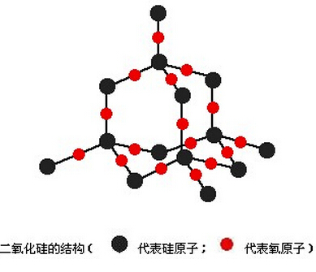
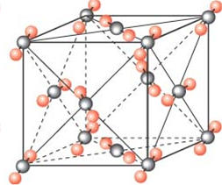
1 Si ~ 2 O
SiO₂
(SiO₂ 为化学式，无分子式)
3.二氧化硅和二氧化碳的比较
1 Si ~4 Si-O键
物质 | 二氧化硅 | 二氧化碳
结构 | 结构，不存在单个分子 | 存在单个 CO₂分子
主要物 理性质 | 硬度大，熔、沸点 ，常温下为固体，不溶于水 | 熔、沸点低，常温下为气体，微溶于水
立体网状
高
可用作石英坩埚、石英玻璃
（耐高温）
CO₂

Slide 10
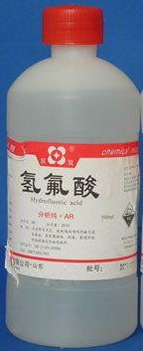
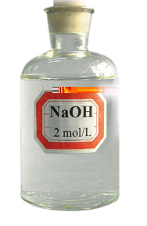
化 学 性 质 | 与水 反应 | 不反应 | CO₂＋H₂O H₂CO₃
 | 与酸 反应 | 只与氢氟酸反应： | 不反应
 | 与碱 反应 | (盛碱液的试剂瓶用 塞) | CO₂少量： 、 CO₂过量：
⇌
SiO₂＋4HF===
SiF₄↑＋2H₂O
CO₂＋2NaOH===
SiO₂＋2NaOH===
Na₂SiO₃＋H₂O
Na₂CO₃＋H₂O
CO₂＋NaOH===
橡胶
NaHCO₃

Slide 11
Na₂SiO₃＋H₂O＋
CO₂(不足)===H₂SiO₃↓＋Na₂CO₃
化 学 性 质 | 与盐 反应 | 如与Na₂CO₃反应： | 如与Na₂SiO₃反应： 或Na₂SiO₃＋2H₂O＋2CO₂(足量) ===H₂SiO₃↓＋2NaHCO₃
 | 与碱 性氧化 物反应 | 如与CaO反应： | 如与Na₂O反应：
用途 |  | 光导纤维、光学仪器、电子部件 | 制饮料、制碳酸盐
Na₂O＋CO₂===
Na₂CO₃

Slide 12
深度思考
1.从元素周期表的位置看，碳和硅均为ⅣA族元素，自然界中有碳的多种单质存在，自然界中有硅的单质吗？为什么？
答案 没有，因为硅有很强的亲氧性，在地壳形成时硅与氧易结合，难分离，因而硅在自然界中主要以氧化物和硅酸盐的形式存在。

Slide 13
2.从元素周期表的位置看，硅的还原性比碳强，但碳能与SiO₂反应制取Si，试从化学平衡的角度认识该反应发生的原因。
因反应在高温条件下进行，不写成CO₂。

Slide 14
3.写出除去下列气体中混有的杂质(括号内为杂质)可采取的方法：
(1)CO(CO₂)：___________________________。
(2)CO₂(CO)：______________________________。
(3)CO₂(O₂)：______________________________。
(4)CO₂(SO₂)：_________________________________________________。
(5)CO₂(HCl)：_________________________________。
通过盛有浓NaOH溶液的洗气瓶
通过盛放灼热CuO的硬质玻璃管
通过盛放灼热铜网的硬质玻璃管
通过盛有饱和NaHCO₃溶液或酸性KMnO₄溶液的洗气瓶
通过盛有饱和NaHCO₃溶液的洗气瓶

Slide 15
4.如何用所提供的试剂和方法除去各粉末状混合物中的杂质(括号内为杂质)。将所选答案的编号填入下表内相应的空格内(如果不需要外加试剂，则对应答案栏可空着)。
可供选择的试剂：A.盐酸 B.氢氧化钠溶液 C.氧气 D.水 E.二氧化碳
可选用的操作：①水洗 ②加热 ③高温灼烧 ④过滤 ⑤结晶
 | 粉末状混合物 | 选择的试剂 | 选用的操作
(1) | CaCO₃(SiO₂)
(2) | NaCl(SiO₂)
(3) | SiO₂(Fe₂O₃)
(4) | SiO₂(CaCO₃)
(5) | SiO₂(NH₄Cl)
B
④
D
④
⑤
A
④
A
④
②

Slide 16
1
2
3
4
5
题组一 对比掌握碳、硅单质、氧化物的性质和用途
1.下列对于碳和硅的叙述中，正确的是( )
A.其氧化物都能与NaOH溶液反应
B.其单质在加热时都能跟O₂反应
C.其氧化物都能溶于水生成相应的酸
D.碳和硅两种元素共有两种单质
解析 CO不溶于水不能生成相应的酸，也不能与NaOH溶液反应；
SiO₂不溶于水，也不能生成相应的酸；
碳有金刚石、石墨、C₆₀等同素异形体，硅有晶体硅和无定形硅等，所以两种元素共有多种单质。
B
×
CO为不成盐氧化物, 不与酸碱反应
√
×
SiO₂不和水反应
×
很多结构不同的单质，同素异形体

Slide 17
1
2
3
4
5
2.下列叙述正确的是( )
A.利用高纯硅可以制成光电池，将光能直接转化为电能
B.CO、CO₂均易与血红蛋白结合而中毒
C.SiO₂可用于制造光导纤维和半导体
D.SiO₂和H₂O反应可直接制备H₂SiO₃
A
√
×
×
单质Si才能导电，SiO₂导光
×
H₂SiO₃分解能得到SiO₂

Slide 18
3.二氧化硅广泛存在于自然界中，在日常生活、生产、科研及新型材料等方面有着重要的用途。a～e是对①～⑤反应中SiO₂所表现的化学性质或作用进行判断，其中正确的是( )
①SiO₂＋2NaOH===Na₂SiO₃＋H₂O
②SiO₂＋2C Si＋2CO↑
③SiO₂＋4HF===SiF₄↑＋2H₂O
④Na₂CO₃+SiO₂ Na₂SiO₃＋CO₂↑
⑤SiO₂＋3C SiC＋2CO↑
B
a.反应①中SiO₂作为玻璃的成分被消耗，
用于刻蚀玻璃
b.反应②中SiO₂表现出氧化性
c.反应③中SiO₂表现了酸性氧化物的通性
d.反应④符合用难挥发性的酸酐制取
易挥发性的酸酐的道理
e.反应⑤中SiO₂未参加氧化还原反应
A.ace B.bde C.cde D.ab
×
HF才可以
√
不是因为HF的酸性，Si亲氟元素
×
√
+4
0
+4
-4
+2
√

Slide 19
题组二 CO₂与盐或碱溶液反应的规律
4.用四种溶液进行实验，下表中“操作及现象”与“溶液”对应关系错误的是( )
1
2
3
4
5
B
选项 | 操作及现象 | 溶液
A | 通入CO₂，溶液变浑浊 | 饱和Na₂CO₃溶液
B | 通入CO₂，溶液变浑浊，继续通CO₂至过量，浑浊消失 | Na₂SiO₃溶液
C | 通入CO₂，溶液变浑浊，再加入品红溶液，红色褪去 | Ca(ClO)₂溶液
D | 通入CO₂，溶液变浑浊，继续通CO₂至过量，浑浊消失，再加入足量NaOH溶液，又变浑浊 | 澄清石灰水

Slide 20
1
2
3
4
5
解析 A项由于Na₂CO₃的溶解度大于NaHCO₃的溶解度，Na₂CO₃＋CO₂＋H₂O===2NaHCO₃↓，因而会析出NaHCO₃晶体，A项正确；
B项，CO₂＋Na₂SiO₃＋H₂O===Na₂CO₃＋H₂SiO₃↓，CO₂＋Na₂CO₃＋H₂O===2NaHCO₃，H₂SiO₃与CO₂不反应，浑浊不会消失；
C项，CO₂＋H₂O＋Ca(ClO)₂===CaCO₃↓＋2HClO，溶液变浑浊后加入品红溶液，被HClO氧化褪色；
D项，首先CO₂＋Ca(OH)₂===CaCO₃↓＋H₂O，继续通CO₂，生成可溶于水的Ca(HCO₃)₂，再加入足量的NaOH，则：2NaOH＋Ca(HCO₃)₂===
CaCO₃↓＋Na₂CO₃＋2H₂O，溶液又变浑浊。
答案 B

Slide 21
5.标准状况下，将3.36 L CO₂气体通入200 mL 1.00 mol·L^{－1} NaOH溶液中，充分反应后溶液中c(CO )与c(HCO )的比值为(不考虑CO 、HCO
的水解)( )
A.1∶1 B.1∶2 C.2∶1 D.1∶3
B
n(NaOH)＝0.200 L×1.00 mol·L^{－1}＝0.200 mol，
反应产物为Na₂CO₃、NaHCO₃，设其物质的量分别为x、y，则

Slide 22
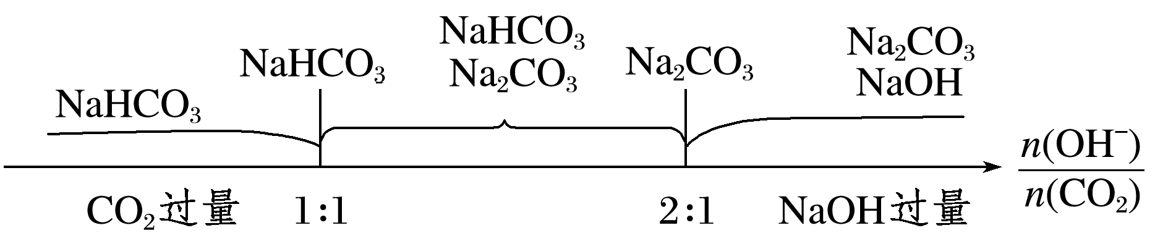
2.CO₂与碱反应产物的定量判断
CO₂通入NaOH、Ca(OH)₂等强碱溶液的反应与CO₂气体的通入量有关，当CO₂通入少量时生成碳酸盐，当CO₂通入过量时生成碳酸氢盐；当CO₂的通入量介于两者之间时，既有正盐又有酸式盐生成，因此推断时一定要注意CO₂与碱之间量的关系。
以CO₂与NaOH溶液反应为例：
CO₂(少量) ＋2NaOH===Na₂CO₃＋H₂O
CO₂(过量)＋NaOH===NaHCO₃
当n(OH－)∶n(CO₂)的值不同时产物如下：

Slide 23
归纳总结 思维建模
1.熟记硅及其化合物的特殊性质
(1)硅单质的特殊性
①Si的还原性大于C，但C却能在高温下还原出Si：
SiO₂＋2C Si＋2CO↑；
②非金属单质一般不跟非氧化性酸反应，但Si能与HF反应：
Si＋4HF===SiF₄↑＋2H₂↑；
③非金属单质大多为非导体，但Si为半导体。
CO是气体，离开反应体系
Si是亲F元素

Slide 24
归纳总结 思维建模
(2)含硅化合物的特殊性
①SiO₂是H₂SiO₃的酸酐，但它不溶于水，不能直接与水作用制备H₂SiO₃；
②酸性氧化物一般不与酸反应，但SiO₂能跟HF反应：
SiO₂＋4HF===SiF₄↑＋2H₂O；
③无机酸一般易溶于水，但H₂SiO₃难溶于水；
④因H₂CO₃的酸性大于H₂SiO₃，所以在Na₂SiO₃溶液中通入少量CO₂能发生下列反应：Na₂SiO₃＋CO₂＋H₂O===H₂SiO₃↓＋Na₂CO₃，但在高温下SiO₂＋Na₂CO₃ Na₂SiO₃＋CO₂↑也能发生。
Si是亲F元素
CO₂是气体，利用高沸点酸酐制备易挥发酸酐

Slide 25
归纳总结 思维建模
硅元素的应用
硅单质：
太阳能电池、计算机芯片等（半导体）
SiO₂:
水晶、玛瑙、沙土、石英坩埚、光导纤维、
石英玻璃、普通玻璃
硅酸盐：
普通玻璃、陶瓷、水泥、砖瓦等
SiC：
俗称金刚砂，具有金刚石结构，硬度大，可用作砂纸、砂轮的磨料等
新型非金属材料
Si₃N₄：
干燥剂
耐高温结构陶瓷
硅胶(SiO₂▪xH₂O)：

Slide 26
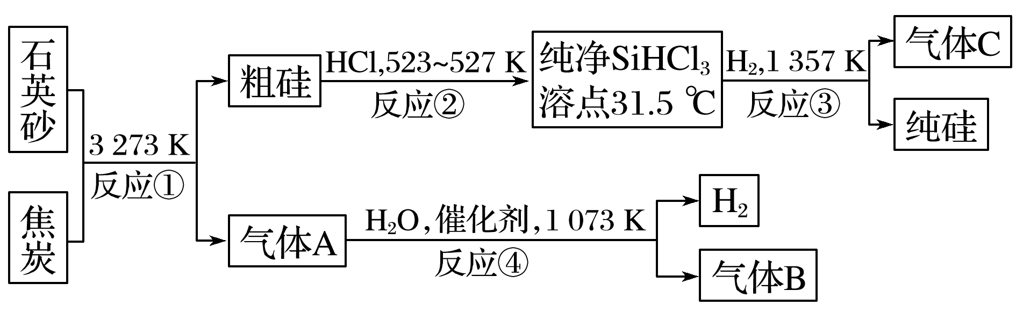
归纳总结 思维建模
单质硅的冶炼：
Si
SiO₂
CO
C
高温
1粗硅的冶炼：
2C + SiO₂ === Si + 2CO
525K
高温
Si(s) + 3HCl ==== SiHCl₃(g) +H₂
Si(s) + Cl₂ == SiCl₄(g)
2硅的精炼：
1357K
高温
SiHCl₃(g) +H₂==== Si(s) + 3HCl
SiCl₄+2H₂==Si+4HCl

Slide 27
考点二 硅酸盐及无机非金属材料

Slide 28
1.硅酸和硅酸钠
(1)硅酸
硅酸不溶于水，其酸性比碳酸弱，硅酸 (填“能”或“不能”)使紫色石蕊溶液变红色。
①硅酸不稳定，受热易分解： 。
②硅酸能与碱溶液反应，如与NaOH溶液反应的化学方程式为 。
③硅酸在水中易聚合形成胶体。硅胶吸附水分能力强，常用作干燥剂。
不能
H₂SiO₃ SiO₂＋H₂O
H₂SiO₃＋
2NaOH===Na₂SiO₃＋2H₂O

Slide 29
(2)硅酸钠(Na₂SiO₃)
①白色、可溶于水的粉末状固体，其水溶液俗称 ，有黏性，水溶液显碱性。
②它能与酸性比硅酸强的酸反应，分别写出以下化学方程式：
与盐酸反应： 。
与CO₂水溶液反应： 。
③用途：黏合剂(矿物胶)，耐火阻燃材料，木材防腐剂。
水玻璃
Na₂SiO₃＋2HCl===2NaCl＋H₂SiO₃↓
Na₂SiO₃＋CO₂＋H₂O===H₂SiO₃↓＋Na₂CO₃
用硅酸钠溶液泡过的滤纸点不燃，电影院幕布浸泡水玻璃，防止易燃；
火车铁轨所用枕木用硅酸钠溶液浸泡，防止腐蚀；

Slide 30
2.无机非金属材料
(1)传统无机非金属材料，如水泥、玻璃、陶瓷等硅酸盐材料。
①常见硅酸盐材料比较
 | 水泥 | 玻璃 | 陶瓷
生产原料 | 石灰石、黏土 | 纯碱、石灰石、石英 | 黏土
主要设备 | 水泥回转窑 | 玻璃窑 | 陶瓷窑
②玻璃生产中的两个重要反应：Na₂CO₃＋SiO₂ ；CaCO₃＋SiO₂ 。
Na₂SiO₃＋CO₂↑
CaSiO₃＋CO₂↑
玻璃的主要成分:Na₂SiO₃、CaSiO₃、SiO₂
(2)新型无机非金属材料，如高温结构陶瓷、光导纤维、生物陶瓷、压电陶瓷等。

Slide 31
1
2
3
4
5
6
题组一 无机非金属材料成分的辨别
1.下列关于硅单质及其化合物的说法正确的是( )
①水玻璃是一种矿物胶，既不易燃烧也不易腐蚀
②水泥、玻璃、沙子都是硅酸盐制品
③高纯度的硅单质广泛用于制作光导纤维
④陶瓷是人类应用很早的硅酸盐材料
A.①② B.②③ C.①④ D.③④
C

Slide 32
1
2
3
4
5
6
2.硅是构成无机非金属材料的一种主要元素，下列有关硅的化合物的叙述错误的是( )
A.氮化硅陶瓷是一种新型无机非金属材料，其化学式为Si₃N₄
B.碳化硅(SiC)的硬度大，熔点高，可用于制作高温结构陶瓷和轴承
C.光导纤维是一种新型无机非金属材料，其主要成分为SiO₂
D.二氧化硅为立体网状结构，其晶体中硅原子和硅氧单键个数之比为
1∶2
解析 A项，在氮化硅中N元素为－3价，Si元素为＋4价，则化学式为Si₃N₄，正确；
D项，在SiO₂晶体中，一个硅原子与周围4个氧原子形成4个硅氧单键，错误。
D
SiO₂
1 Si ~ 2 O
1 Si ~4 Si-O键

Slide 33
1
2
3
4
5
6
题组二 复杂硅酸盐的成分及性质
3.青石棉是一种致癌物质，是《鹿特丹公约》中受限制的46种化学品之一，其化学式为Na₂Fe₅Si₈O₂₂(OH)₂。青石棉用稀硝酸溶液处理时，还原产物只有NO。下列说法不正确的是( )
A.青石棉是一种硅酸盐材料
B.青石棉中含有一定量的石英晶体
C.青石棉的化学组成可表示为Na₂O·3FeO·Fe₂O₃·8SiO₂·H₂O
D.1 mol青石棉能使1 mol HNO₃被还原
硅酸盐
不含石英晶体
√
×
只是写成氧化物的形式, 不代表真实组成
+2
√
√
NO

Slide 34
1
2
3
4
5
6
4.(2013·上海，25)硅与铝同周期。SiO₂是硅酸盐玻璃(Na₂CaSi₆O₁₄)的主要成分，Na₂CaSi₆O₁₄也可写成Na₂O·CaO·6SiO₂。盛放NaOH溶液的试剂瓶若用玻璃瓶塞容易形成粘性的硅酸盐而无法打开，发生反应的化学方程式为______________________________。长石是铝硅酸盐，不同类长石其氧原子的物质的量分数相同。由钠长石化学式NaAlSi₃O₈可推知钙长石的化学式为____________。
SiO₂＋2NaOH ==== Na₂SiO₃＋H₂O
CaAl₂Si₂O₈
解析 根据不同类长石其氧原子的物质的量分数相同，结合化合价代数和是0可写出钙长石的化学式。

Slide 35
3.硅酸盐改写成氧化物形式的方法
(1)氧化物的书写顺序：活泼金属氧化物→较活泼金属氧化物→二氧化硅→水，不同氧化物间以“·”隔开。
(2)各元素的化合价保持不变，且满足化合价代数和为零，各元素原子个数比符合原来的组成。

Slide 36
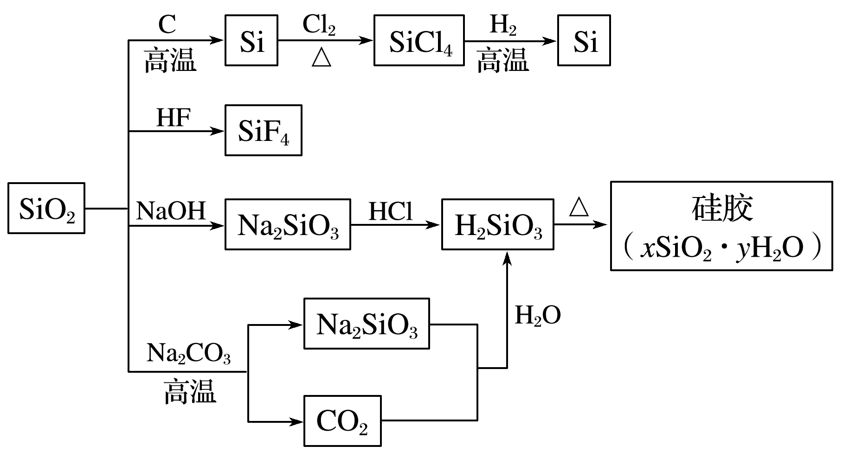
题组三 化工生产中的硅及化合物的转化
5.如图是利用二氧化硅制备硅及其化合物的流程，下列说法正确的是( )
1
2
3
4
5
6
C
酸性氧化物
A.SiO₂属于两性氧化物
B.盛放Na₂CO₃溶液的试剂瓶能用玻璃塞
C.硅胶吸水后可重复再生
D.图中所示转化反应都是氧化还原反应
×
凡碱性溶液均不用玻璃塞，例如
Na₂CO₃、Na₂SiO₃
×
√
×

Slide 37
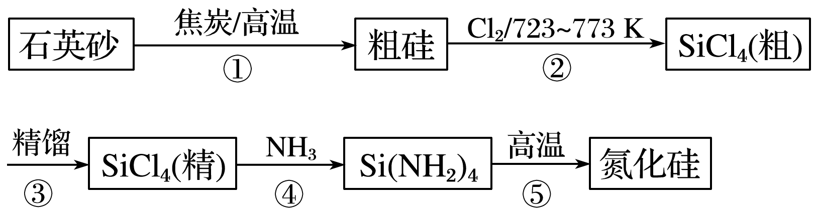
1
2
3
4
5
6
6.氮化硅可用作高温陶瓷复合材料，在航空航天、汽车发动机、机械等领域有着广泛的应用。由石英砂合成氮化硅粉末的路线如下图所示：
Si(s)
SiO₂(s)
SiCl₄(g)
杂质成为炉渣
Si₃N₄
其中—NH₂中各元素的化合价与NH₃相同。请回答下列问题：
(1)石英砂不能与碱性物质共同存放，以NaOH为例，用化学反应方程式表示其原因：_______________________________________________。
SiO₂＋2NaOH===Na₂SiO₃＋H₂O

Slide 38
①②
(2)图示①～⑤的变化中，属于氧化还原反应的是__________。
(3)SiCl₄在潮湿的空气中剧烈水解，产生白雾，军事工业中用于制造烟雾剂。SiCl₄水解的化学反应方程式为_________________________
__________________________________________________________。
(4)在反应⑤中，3 mol Si(NH₂)₄在高温下加热可得1 mol 氮化硅粉末和8 mol A气体，则氮化硅的化学式为_______。
(5)在高温下将SiCl₄在B和C两种气体的气氛中，也能反应生成氮化硅，B和C两种气体在一定条件下化合生成A。
写出SiCl₄与B和C两种气体反应的化学方程式_____________________
__________________________________________________________。
水解反应：化合价不变
SiCl₄＋3H₂O===4HCl↑＋H₂SiO₃↓
高温
Si₃N₄
3Si(NH₂)₄====Si₃N₄ + 8NH₃
N₂
H₂
高温
3SiCl₄＋2N₂＋6H₂====Si₃N₄＋12HCl

Slide 39
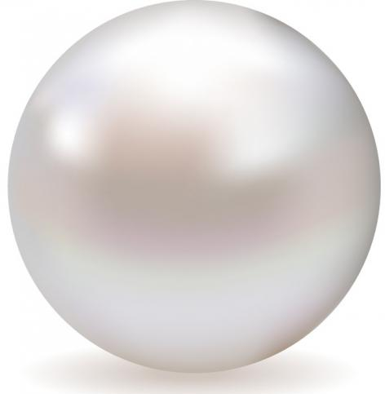
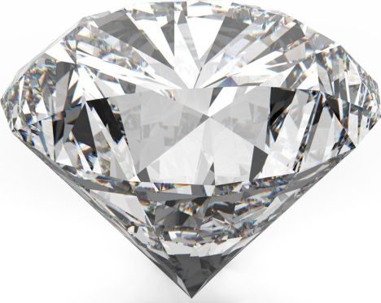
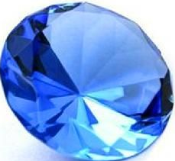
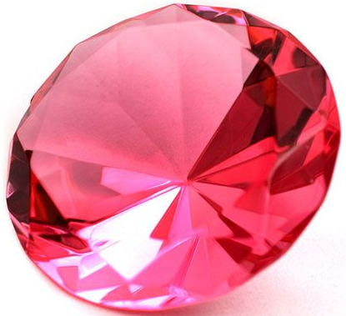
1.不要混淆二氧化硅和硅的用途
用于制作光导纤维的是SiO₂，用于制作半导体材料、计算机芯片及光伏电池的是晶体硅。
2.熟悉几种常见饰品的主要成分
水晶、石英、玛瑙的主要成分是SiO₂；
珍珠的主要成分是CaCO₃；钻石是金刚石；
宝石(人造刚玉)的主要成分是Al₂O₃。
蓝宝石是Al₂O₃中含有 (Ti和Fe离子)
红宝石是Al₂O₃中含有 (Cr离子)

Slide 40
探究高考 明确考向

Slide 41
1
2
3
4
1.高考选项正误判断，正确的划“√”，错误的划“×”
(1)Si和SiO₂都用于制造光导纤维( )
(2014·海南，10D)
(2)硅胶可用作食品干燥剂( )
(2015·全国卷Ⅱ，7A)
(3)SiO₂既能与KOH溶液反应又能与浓盐酸反应( )
(2014·福建理综，9②改编)
×
Si作芯片、太阳能电池
√
×
与碱能反应，酸只能与HF酸反应

Slide 42
1
2
3
4
(4)SiO₂既能和NaOH溶液反应又能和氢氟酸反应，所以是两性氧化物( )
(2015·安徽理综，9D)
(5)合成纤维和光导纤维都是新型无机非金属材料( )
(2012·新课标全国卷，8D)
×
HF酸是唯一能反应的酸，且不是因为其酸性，是因为亲氟；
×
合成纤维(涤纶、尼龙)属于有机高分子材料；
√

Slide 43
1
2
3
4
(7)SiO₂可与HF反应，因而氢氟酸不能保存在玻璃瓶中( )
(2013·广东理综，10D)
(8)高温下用焦炭还原SiO₂制取粗硅( )
(2013·广东理综，11C)
(9)硅酸钠溶液应保存在带玻璃塞的试剂瓶中( )
(2012·海南，4B)
(10)水玻璃可用于生产黏合剂和防火剂( )
(2010·江苏，4B)
√
√
×
Na₂SiO₃溶液呈碱性，用橡胶塞；
√

Slide 44
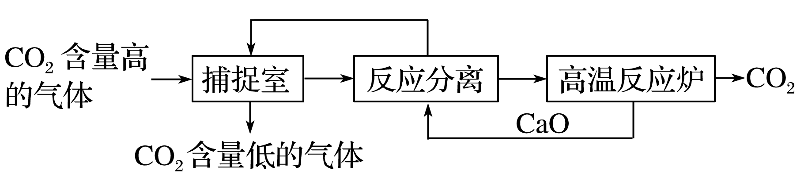
1
2
3
4
2.(2011·海南，9改编)“碳捕捉技术”是指通过一定的方法将工业生产中产生的CO₂分离出来并利用。如可利用NaOH溶液来“捕捉”CO₂，其基本过程如下图所示(部分条件及物质未标出)。
NaOH
Na₂CO₃
CaCO₃
下列有关该方法的叙述中正确的是( )
①能耗大是该方法的一大缺点
②整个过程中，只有一种物质可以循环利用
③“反应分离”环节中，分离物质的基本操作是蒸发结晶、过滤
④该方法可减少碳排放，捕捉到的CO₂还可用来制备甲醇等产品
A.①② B.②③ C.③④ D.①④
D
√
需要高温分解
×
NaOH和CaO均可循环利用
×
√
CO₂＋3H₂→CH₃OH＋H₂O

Slide 45
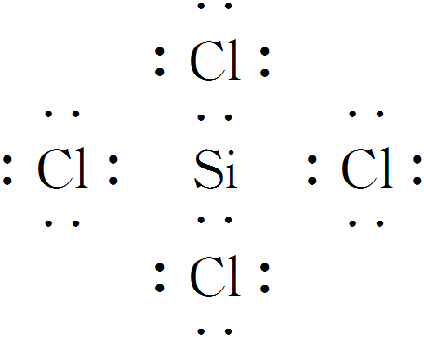
1
2
3
4
3.[2014·天津理综，7(4)]晶体硅(熔点1 410 ℃)是良好的半导体材料。由粗硅制纯硅过程如下：
写出SiCl₄的电子式：______________；在上述由SiCl₄制纯硅的反应中，测得每生成1.12 kg纯硅需吸收a kJ热量，写出该反应的热化学方程式：___________________________________________________________。
ΔH＝＋0.025a kJ·mol^{－1}

Slide 46

1
2
3
4
4.[2012·重庆理综，26(1)(2)(3)]金刚石、SiC具有优良的耐磨、耐腐蚀特性，应用广泛。
(1)碳与短周期元素Q的单质化合仅能生成两种常见气态化合物，其中一种化合物R为非极性分子，碳元素在周期表中的位置是___________
______，Q是________，R的电子式为_____________。
解析 C与Q形成两种气态化合物，说明是CO、CO₂，其中CO₂是非极性分子，碳元素位于第二周期第ⅣA族，根据CO₂的结构式O==C==O写出其电子式。
第二周期第
ⅣA族
氧(或O)

Slide 47
1
2
3
4
4Na(s) + CCl₄(l) ===C(s) +4NaCl(s)
(2)一定条件下，Na还原CCl₄可制备金刚石，反应结束冷却至室温后，回收其中的CCl₄的实验操作名称为______，除去粗产品中少量钠的试剂为___________。
解析 CCl₄室温下为液体，固液混合物用过滤方法分离，粗产品金刚石中混有少量的Na，可利用Na的化学性质将Na与水或乙醇反应，然后过滤除去。
过滤
水(或乙醇)

Slide 48
1
2
3
4
(3)碳还原SiO₂制SiC，其粗产品中杂质为Si和SiO₂。现将20.0 g SiC粗产品加入到过量的NaOH溶液中充分反应，收集到0.1 mol氢气，过滤得SiC固体11.4 g，滤液稀释到1 L，生成氢气的离子方程式为___________
___________________________________________________________，硅酸盐的物质的量浓度为______________。
Si＋2OH⁻＋H₂O===SiO₃²⁻＋2H₂↑
0.17 mol/L
生成0.1 mol H₂需要硅1.4 g，生成硅酸钠0.05 mol
由SiO₂生成的硅酸钠为: (20.0 g-11.4 g-1.4 g)/60 g·mol⁻¹＝0.12 mol

Slide 49
练出高分

Slide 50
1
2
3
4
5
6
7
8
9
10
11
12
13
14
1.下列关于C、Si两种非金属元素的说法中，正确的是( )
A.两者结合形成的化合物是共价化合物
B.在自然界中都能以游离态存在
C.氢化物的热稳定性比较：CH₄＜SiH₄
D.最高价氧化物都能与水反应生成相应的酸
解析 C、Si都是非金属元素，结合形成的化合物是共价化合物，A正确；
Si元素为亲氧元素，不能以游离态存在，故B错；
非金属性C＞Si，故氢化物的热稳定性SiH₄＜CH₄，故C错；
SiO₂既不溶于水，也不和水反应，故D错。
A
CH₄ > SiH₄

Slide 51
玻璃的主要成分SiO₂在高温下也与C反应，A错误；
6.下列说法正确的是( )
A.高温下，可在试管内完成焦炭和石英砂(SiO₂)制取硅的反应
B.CO₂和钠在一定条件下反应可以得到金刚石和碳酸钠，反应中氧化剂
和还原剂物质的量之比是3∶4
C.现代海战通过喷放液体SiCl₄(极易水解)和液氨可产生烟幕，其主要成
分是NH₄Cl
D.从燃煤烟道灰中(含GeO₂)提取半导体材料单质锗(Ge)，不涉及氧化还
原反应
C
反应需要高温，普通试管承受不了
×
1:4
×
4Na(s) + 3CO₂ ===2Na₂CO₃ +C
√
×

Slide 52
8.将足量CO₂气体通入水玻璃(Na₂SiO₃溶液)中，然后加热蒸干，再在高温下充分灼烧，最后得到的固体物质是( )
A.Na₂SiO₃ B.Na₂CO₃、Na₂SiO₃
C.Na₂CO₃、SiO₂ D.SiO₂
A
1. 2CO₂＋Na₂SiO₃＋2H₂O===H₂SiO₃↓＋2NaHCO₃；
2. H₂SiO₃ H₂O＋SiO₂
3.
4.

Slide 53
1
2
3
4
5
6
7
8
9
10
11
12
13
14
9.用足量的CO还原13.7 g某铅氧化物，把生成的CO₂全部通入到过量的澄清石灰水中，得到的沉淀干燥后质量为8.0 g，则此铅氧化物的化学式是( )
A.PbO B.Pb₂O₃ C.Pb₃O₄ D.PbO₂

Slide 54
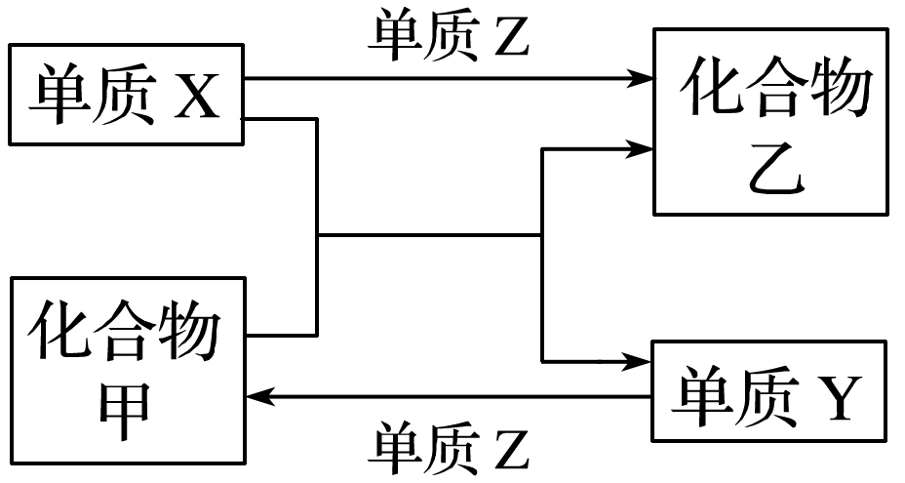
12.甲、乙是两种常见的化合物，X、Y、Z是三种常见的单质。下表所列各组物质中，物质之间通过一步反应不能实现如图所示转化的是( )
B
Cl₂
Zn
ZnCl₂
Fe
FeCl₃
Cl₂
Zn与FeCl₃不能一步反应生成化合物乙(ZnCl₂)与单质Y(Fe)，二者反应首先生成ZnCl₂和FeCl₂，然后Zn再与FeCl₂反应置换出铁，不可以一步实现；

Slide 55
1
2
3
4
5
6
7
8
9
10
11
12
13
14
13.晶体硅是信息科学和能源科学中的一种重要材料，可用于制芯片和太阳能电池等。以下是工业上制取纯硅的一种方法。
请回答下列问题(各元素用相应的元素符号表示)：
(1)在上述生产过程中，属于置换反应的有________(填反应代号)。

Slide 56
1
2
3
4
5
6
7
8
9
10
11
12
13
14
(4)A、B、C三种气体在“节能减排”中作为减排目标的一种气体是__________(填化学式)；分别通入W溶液中能得到白色沉淀的气体是______________(填化学式)。
(5)工业上合成氨的原料H₂的制法是先把焦炭与水蒸气反应生成水煤气，再提纯水煤气得到纯净的H₂，提纯水煤气得到纯净的H₂的化学方程式为__________________________________________________
________________________________________________________。
高温
C+H₂O ==== CO+H₂
(水煤气)

Slide 57
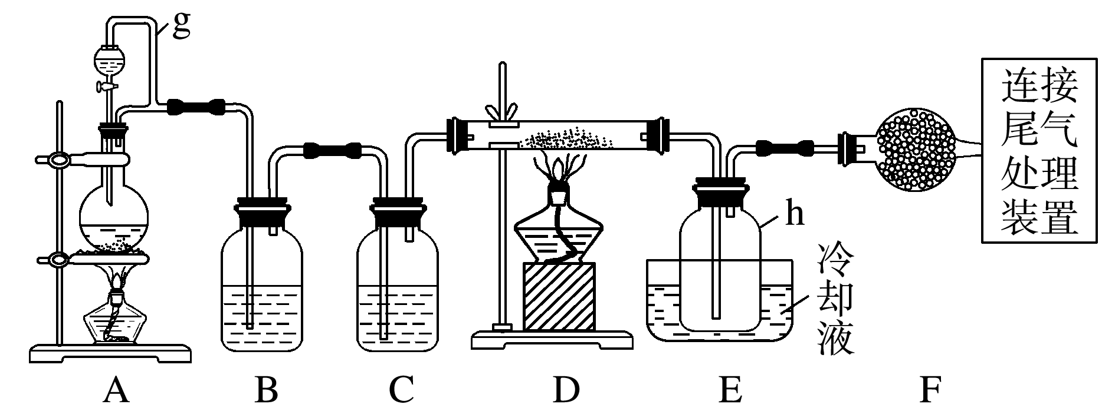
14.单晶硅是信息产业中重要的基础材料。通常用碳在高温下还原二氧化硅制得粗硅(含铁、铝、硼、磷等杂质)，粗硅与氯气反应生成四氯化硅(反应温度450～500 ℃)，四氯化硅经提纯后用氢气还原可得高纯硅。以下是实验室制备四氯化硅的装置示意图。

Slide 58
相关信息如下：
a.四氯化硅遇水极易水解；
b.硼、铝、铁、磷在高温下均能与氯气直接反应生成相应的氯化物；
c.有关物质的物理常数见下表：
物质 | SiCl₄ | BCl₃ | AlCl₃ | FeCl₃ | PCl₅
沸点/℃ | 57.7 | 12.8 | － | 315 | －
熔点/℃ | －70.0 | －107.2 | － | － | －
升华温度/℃ | － | － | 180 | 300 | 162
(反应温度450～500 ℃)

Slide 59
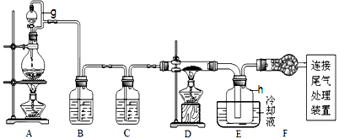
防止堵塞
室温水浴即可
请回答下列问题：
(1)写出装置A中发生反应的离子方程式：
____________________________________________________________。
(2)装置A中g管的作用是____________；装置C中的试剂是__________；装置E中的h瓶需要冷却的理由是_________________________________
__________________________。
收集SiCl₄产品
平衡气压，使分液漏斗中的HCl能顺利流下
浓H₂SO₄
SiCl₄沸点较低，用冷却液可得到液态SiCl₄
可以除去BeCl₂, 同时便于分离AlCl₃与PCl₃。

Slide 60
(3)装置E中h瓶收集到的粗产物可通过精馏(类似多次蒸馏)得到高纯度四氯化硅，精馏后的残留物中，除铁元素外可能还含有的杂质元素是_______________(填写元素符号)。
Al、P
不写Be，BeCl₂变成气体离开体系

Slide 61
化学作业(国庆假期)
1.10月1日-10月4日，每天一份卷子，总共四份；
2.心疼学校油印室的老师；

